Slide 1
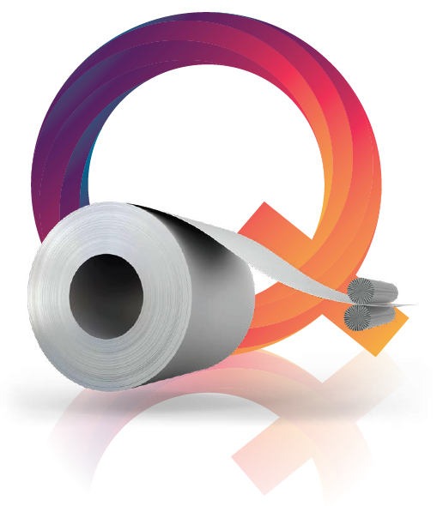
Kundenvorstellung Fa. XYZ
hot-rolled Q - Warmgewalztes Stahlband NEXT LEVEL

Slide 2
WAS IST hot-rolled Q?
hot-rolled Q bietet eine Individualisierung der warmgewalzten Stahlbänder auf einem bisher unerreichten Level an.
Mittels präzise Anlagenfahrweise können Eigenschaften exakt nach Kundenwunsch eingestellt werden.
Dadurch können die genauen Anforderungen und Bedürfnisse der Bauteile gezielter berücksichtigt werden.

Slide 3
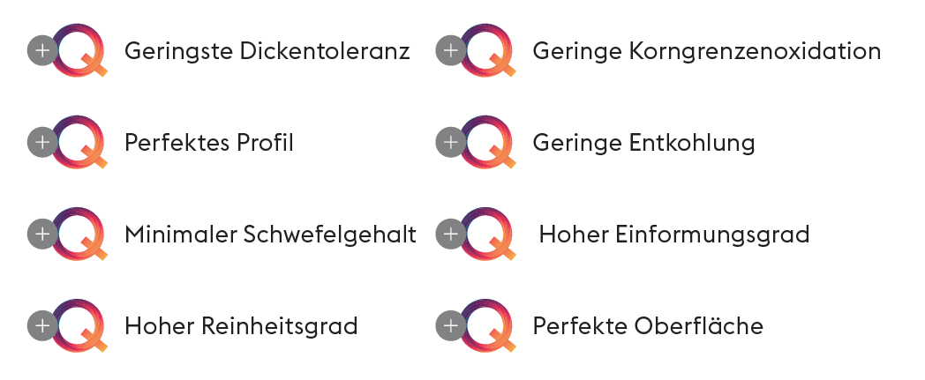
THE PERFECT MATCH – UNSER PORTFOLIO

Slide 4
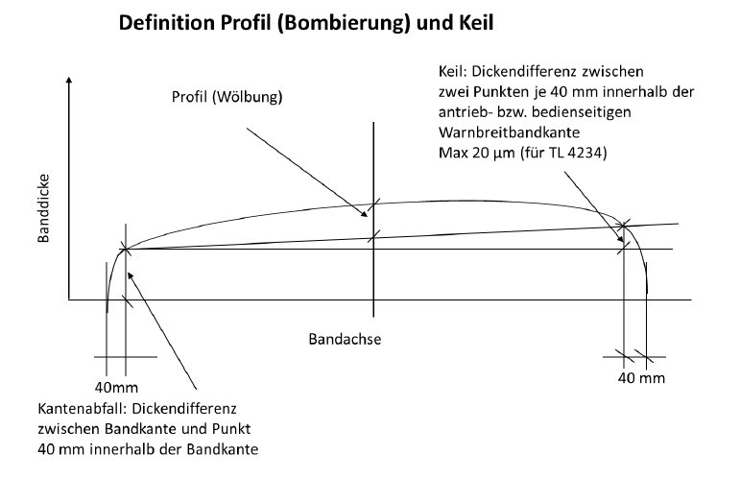
DICKENTOLERANZEN
Die Dickentoleranz ist die Summe aus vielen Parametern, welche die Bandgeometrie beschreiben.
Dazu zählt das Profil, der Keil und die Dickenschwankungen über Länge/Breite.
Keil

Slide 5
DICKENTOLERANZEN
Kundenvorteile:
Garantierte Werte über die gesamte Bandbreite und –länge
→ Weniger Ausschuss
Stabile Prozesse und Effizienz in der Verarbeitung
→ Höhere Produktionssicherheit
Reproduzierbare Bauteile bei wirtschaftlicher Fertigung
Weniger Kontrolle nötig
→ Produktionsschritteinsparung
Parameter | BASIC Class | ADVANCED Class | ULTIMATE Class
Beschreibung | 1/2 der EN 10051 Normtoleranz für Band-Nenndicken von 2,0 bis 20,0 mm | bis zu 1/4 der Normtoleranz für Band-Nenndicken von 2,0 bis 20,0 mm | bis zu 1/6 der Normtoleranz für gebeizte Band-Nenndicken von 2,5 bis 6,0 mm

Slide 6
DICKENTOLERANZEN

Slide 7
PROFILEIGENSCHAFTEN
Das Profil ist bei einem Band der Dickenunterschied zwischen Mittellinie und Bandkante.
Das Profil wird in der Warmbreitbandstraße eingestellt.
Keil

Slide 8
PROFILEIGENSCHAFTEN
Kundenvorteile:
Bessere Verarbeitbarkeit des Materials.
Welligkeit am Material wird vermieden.
→ Bessere Ebenheit
Randringe können verwendet werden. → Weniger Ausschuss
Vermeidung eines Keilsprungs.
(Gefahr: kann in der Anlage verlaufen)
→ Höhere Produktionssicherheit
Parameter | BASIC Class | ADVANCED Class | ULTIMATE Class
Beschreibung | Normbereich (~100 µm) | Normbereich ->=60µm | 59-30 µm

Slide 9
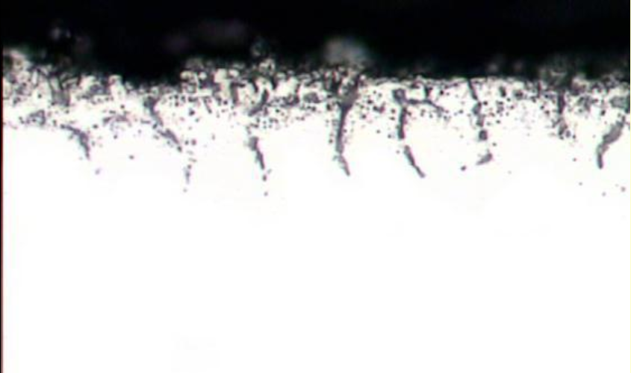
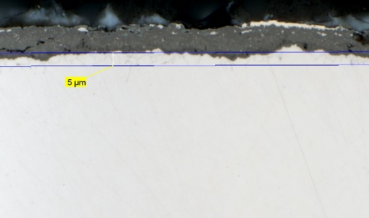
KORNGRENZENOXIDATION
Beim Warmwalzprozess oxidieren, je nach Temperaturführung, bestimmte Elemente an der Oberfläche, die eine Schädigung des Gefüges verursachen können (=Oberflächenrisse).
Bei starker Ausprägung führt dies zu Sollbruchstellen, welche besonders bei dynamischer Belastung Probleme bereiten.
Ohne Einschränkung
Mit Einschränkung

Slide 10
KORNGRENZENOXIDATION
Kundenvorteile:
Sehr gute Umformbarkeit bei engsten Biegeradien auch an gestanzten Kanten.
Geringere Rissanfälligkeit
Bessere Tiefzieheigenschaften
→ Weniger Ausschuss
Keine Nachbehandlung des Materials ist nötig. (wie Schleifen, Polieren, etc.)
→ Produktionsschritteinsparung
Parameter | BASIC Class | ULTIMATE Class
Beschreibung | Keine Zusage | Eingeschränkte Korngrenzenoxidation

Slide 11
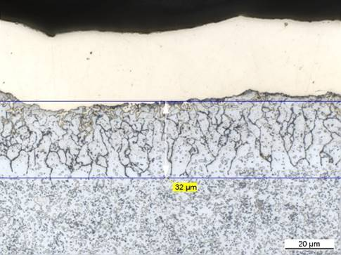
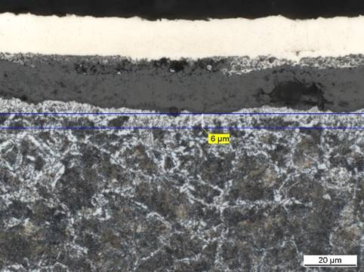
ENTKOHLUNG
Im Falle von weniger Kohlenstoffanteil an der Materialoberfläche entstehen Probleme beim Härten, da die gehärteten Bauteile eine zu geringe Oberflächenhärte aufweisen.
Ohne Einschränkung
Mit Einschränkung

Slide 12
ENTKOHLUNG
Kundenvorteile:
Gute Härtbarkeit der Oberfläche
Die geforderte Härte wird über dem gesamten Querschnitt am Bauteil erfüllt.
Höhere Produktionssicherheit
Parameter | BASIC Class | ULTIMATE Class
Beschreibung | Keine Zusage | Eingeschränkte Entkohlung

Slide 13
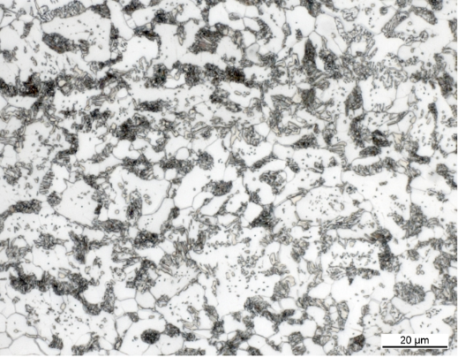
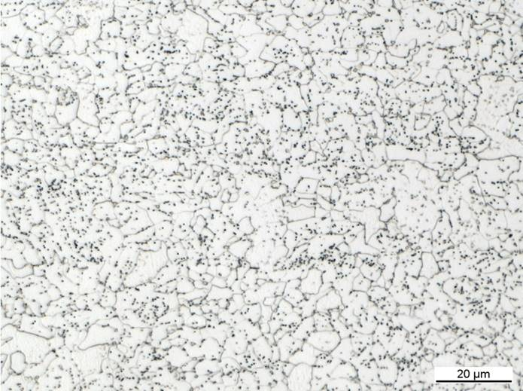
EINFORMUNGSGRAD
Um die Umformbarkeit und die Verarbeitbarkeit des Stahls verbessern zu können, werden gewisse Güten wie z.B. C-Stähle einer Weichglühung (=lange Glühung im Haubenofen) unterzogen.
Dabei wird der Kohlenstoff in Zementit eingeformt.
Ohne Einschränkung
Mit Einschränkung

Slide 14
EINFORMUNGSGRAD
Kundenvorteile:
Sehr gute Umformbarkeit bei engsten Biegeradien auch an gestanzten Kanten.
Ideal zum Feinschneiden.
Kein schleifen oder polieren der Kante ist notwendig.
Produktionsschritteinsparung
Guter Glattschnitt wird ermöglicht.
Parameter | BASIC Class | ADVANCED Class | ULTIMATE Class
Beschreibung | Keine Zusage | Garantierte Zusage im Bereich bis 89% | Garantierte Zusage im Bereich von ≥90%-95%

Slide 15
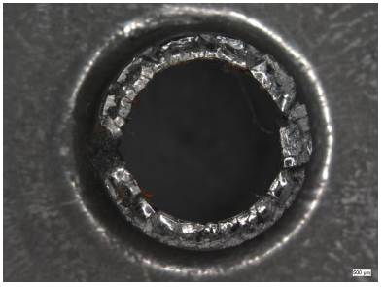
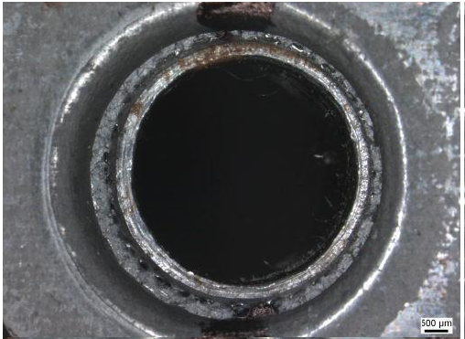
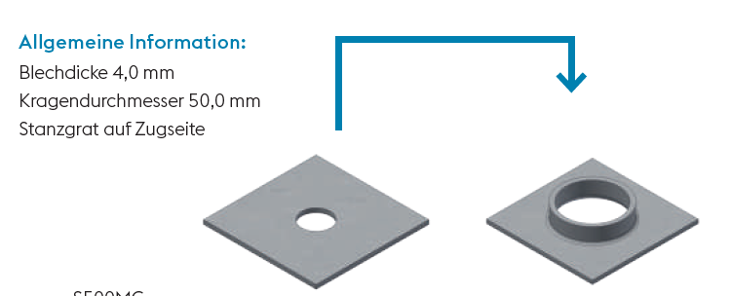
SCHWEFELGEHALT
Schwefel ist ein Begleitelement, welches sich in der Stahlproduktion nicht vermeiden lässt.
Je niedriger der Schwefelgehalt, desto besser umformbar ist das Material.
Hoher Schwefelgehalt
Niedriger Schwefelgehalt

Slide 16
SCHWEFELGEHALT
Kundenvorteile:
Sehr gute Kaltumformbarkeit bei engsten Biegeradien auch an gestanzten Kanten.
Wichtiger Prozessvorgang in der Rohr- und Profilherstellung.
→ Schweißen im scharfkantigen Radien- Bereich wird ermöglicht.
Parameter | BASIC Class | ADVANCED Class | ULTIMATE Class
Beschreibung | >0,012% | <=0,012% - >0,007% | <=0,007%

Slide 17
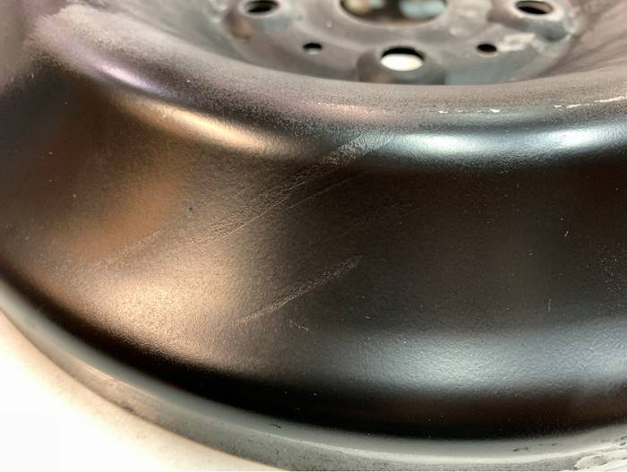
OBERFLÄCHE
Die gewünschte Oberflächenanforderung ist abhängig von Stahlsorte, Abmessung und der möglichen Produktionsroute.
Beispiele für Oberflächenfehler sind Zunder F, auch als tiger stripes bezeichnet.

Slide 18
OBERFLÄCHE
Kundenvorteile:
Gute Oberfläche für Sichtteile und Nicht-Sichteile.
Weniger Ausschuss
Produktionsschritteinsparung
Parameter | BASIC Class | ADVANCED Class | ULTIMATE Class
Beschreibung | Blanke metallische reine Oberfläche, Poren, kleine Fehler und leichte Kratzer sind zulässig. | Merkmale wie die BASIC Class, jedoch nur in so geringem Umfang zulässig, dass beim Betrachten mit bloßem Auge das einheitliche Aussehen nicht wesentlich beeinträchtigt erscheint. Typische Anwendungen sind Werkstoffe die entweder kaltgewalzt, beschichtet oder geschliffen werden. | Merkmale wie die ADVANCED Class, darüber hinaus werden auch ästhetische Oberflächeneffekte wie z.B. Zundernarben ausgeschlossen, sofern sie mit technischen Hilfsmitteln (Oberflächeninspektionsgeräten) oder durch das menschliche Auge sichtbar sind.

Slide 19
HOT-ROLLED Q - PAKETE
zum Feinschneiden
engste Dickentoleranzen (ultimate class)
zum Feinschneiden
(C-Stähle)
engste Dickentoleranzen (ultimate class)
eingeschränkter Schwefelgehalt (ultimate class)
gute Oberfläche (advanced class)
eingeschränkter Schwefelgehalt (ultimate class)
gute Oberfläche (advanced class)
hoher Einformungsgrad (ultimate class)
Umformprozess
eingeschränkter Schwefelgehalt (ultimate class)
gute Oberfläche (advanced class)
hoher Reinheitsgrad (utimate class)
eingeschränkter Schwefelgehalt (ultimate class)
gute Oberfläche (advanced class)
hoher Einformungsgrad (advanced class)
hoher Reinheitsgrad (ultimate class)
geringe Korngrenzenoxidation (ultimate class)
geringe Entkohlung (ultimate class)
Umformprozess (C-Stähle)
zum Kaltwalzen
gutes Profil (advanced Class)
gute Oberfläche (advanced Class)

Slide 20
VIELEN DANK!
Daniel Saric
T. +43 50304 15 8737
Daniel.saric@voestalpine.com

